Slide 1

ZUCC Lazy Bone
城院学生服务集合体工具小程序
黄寅佐 31701314
邓国灏 31701347
李帝江 31701248
SE2019春—G11 2019年3月2日

Slide 2

目录
CONTENTS
01.项目背景
02.项目可行性分析
03.项目的需求分析
Background
Feasibility Analysis
Demand Analysis
04.项目的环境和
条件以及限制
05.项目团队建设
06.参考文献
Team Building
Reference
Environment &
Conditions and Limitations

Slide 3
01
项目背景
在如今的大学生活中，学生各种各样的服务需求越来越多，但并不是所有需求都能得到满足或者服务的满足并不方便，为了能给大学生生活提供足够的便利，我们决定开发这个学生服务集合体工具，提高大学生日常效率。
PART ONE

Slide 4
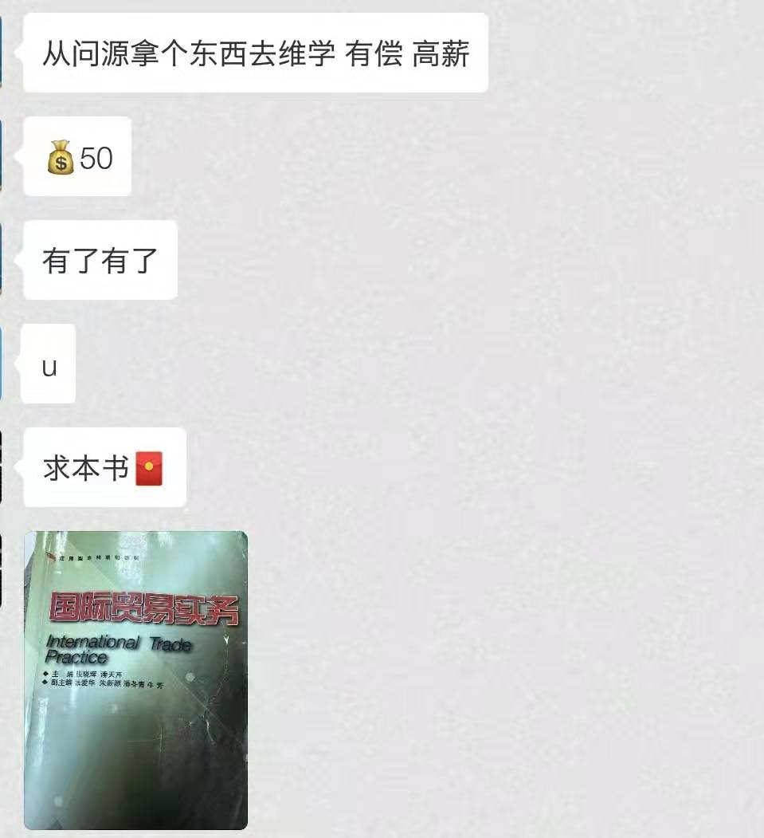
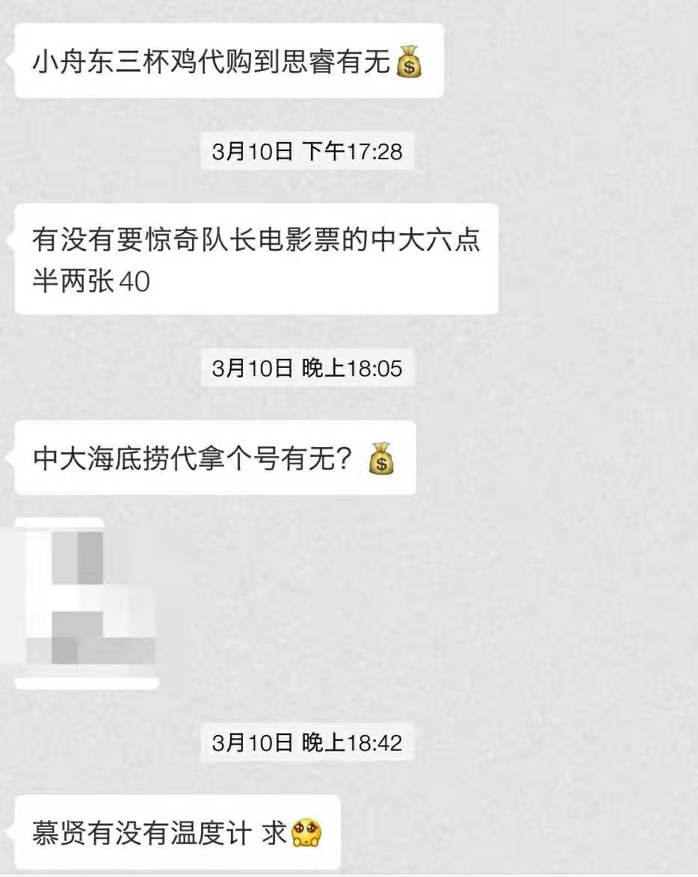
项目背景
BACKGROUND
快递代拿，快递小哥一直催…
紧急求助，此群中没有人回应…
求购教材，依旧没人可以提供…
代买餐饮、收购闲置…
越来越多的需求，
却无法得到满足

Slide 5








项目背景
BACKGROUND
项目开发工具
小程序的主要开发语言是 JavaScript ，开发者使用 JavaScript 来开发业务逻辑以及调用小程序的 API 来完成业务需求。
Photoshop：PS在线图片编辑器是一个专业的在线PS照片处理软件。
MySQL：用于访问和处理数据库的标准的计算机语言。
Git：一个开源的分布式版本控制系统，可以高效处理从很小到非常大的项目版本管理。
Project：通用的项目管理工具软件。
WXML 是小程序框架设计的一套标签语言，结合小程序的基础组件、事件系统，可以构建出页面的结构。
WXSS是一套用于小程序的样式语言，用于描述WXML的组件样式，也就是视觉上的效果。
Eclipse：一个开放源代码的、基于Java的可扩展开发平台。

Slide 6

项目背景
BACKGROUND
项目开发系统环境
Windows

Slide 7
项目背景
BACKGROUND
项目用户
浙江大学城市学院全体学生
项目开发
SE2019春-G11小组

Slide 8
02
项目可行性分析
PART ONE

Slide 9
项目可行性分析
Feasibility Analysis
A.目标
B.技术可行性
快递代拿代寄、闲置交易、
餐饮代买、问答、通知
数据仓库：用户信息，用户发布的订单信息
可行
性
C.经济可行性
投资经济：日常伙食费、电费
经济效益：未知
E.项目开发难点
D.操作可行性
对项目所需知识不了解，边学习边做项目。
小程序兼容性问题。
微信小程序已经深入人们的生活，加上类似于饿了么、美团的订单发布平台人们使用起来也已经得心应手。

Slide 10
03
项目的需求分析
PART ONE

Slide 11
项目的需求分析
Demand Analysis
功能需求
快递代拿代寄、闲置交易、餐饮代买、问答、通知
项目要求
性能需求
买卖服务双方信息对双方以外的人保密；
信息发布后在短时间内更新，并实时更新状态。
可靠性和可用性需求
该小程序能在任意一台安装了微信的手机上使用。
出错处理需求
当订单信息没有实时更新时，会显示页面错误。频繁出错时，用户可通过反馈向管理员反应出错信息。

Slide 12
项目的需求分析
Demand Analysis
接口需求
1. 用户接口
界面风格：采用图形界面。
界面操作：界面上的每个按钮都是经过设计，以求客户使用方便。
2. 软件接口
数据库：采用数据库SQL开发。
操作系统：开发系统为windows。
工具：Java、Git等。
约束
1.在微信中运行； 2.只能在微信上使用该小程序；
3.网络条件良好； 4.访问量限制在一定范围内；
5.在3个月内完成小程序的制作，运行，改错。
逆向需求
不可重复接同一个订单。
将来可能提出的要求
能够对用户进行学生信息实名认证

Slide 13
04
项目的环境和条件
以及限制
PART ONE

Slide 14
项目的环境和条件以及限制
Environment & Conditions and Limitations
项目环境
资金：资金一般充足
劳动力：劳动力充足并低廉
价格：项目投入大量人力，少量财力

Slide 15
项目的环境和条件以及限制
Environment & Conditions and Limitations
项目条件
项目周期：3个月
性能规划： 学生服务平台
成本预算：
根据生活费2000元每月计算，则工资支出成本为3*2000*3=18000元。软件硬件基本每个人员都具备。
总成本：18000元。

Slide 16
项目的环境和条件以及限制
Environment & Conditions and Limitations
项目限制
技术限制：对项目所需技术未知，专业技术的缺失，边学边做项目。
金钱限制：金钱投入有限。
时间限制：时间投入有限。

Slide 17
05
项目团队建设
PART ONE

Slide 18
项目团队建设
Team Building
SE2019春-G11小组全体成员
项目团队建设
项目分工
黄寅佐：文字编辑
组长：黄寅佐
李帝江：PPT制作
组员：
邓国灏、李帝江
邓国灏：文字编辑

Slide 19
06
参考文献
PART ONE

Slide 20
参考文献
Reference
《软件工程导论》 出版社：清华大学出版社 作者：张海蕃 牟永敏

Slide 21
THANK YOU
请老师加以指导，谢谢

